Slide 1
리팩토링
손정현, 이혜민, 전민정

Slide 2
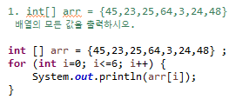
1. 1. int[] arr = {45,23,25,64,3,24,48} 배열의 모든 값을 출력하시오.

Slide 3
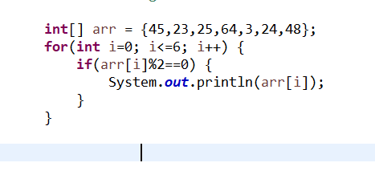
2. 2번 배열에서 배열의 값이 짝수인 것만 출력하시오.

Slide 4
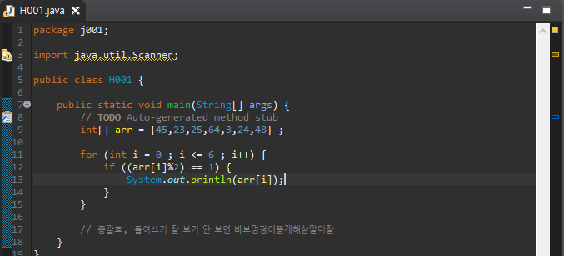
3. 2번 배열에서 배열의 값이 홀수 인 곳의 인덱스만 출력하시오.

Slide 5
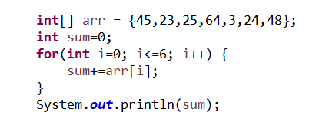
4. int[] arr = {45,23,25,64,3,24,48} 배열의 값을 모두 더한 총합을 구하시오.

Slide 6
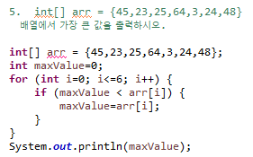
5. int[] arr = {45,23,25,64,3,24,48} 배열에서 가장 큰 값을 출력하시오.

Slide 7
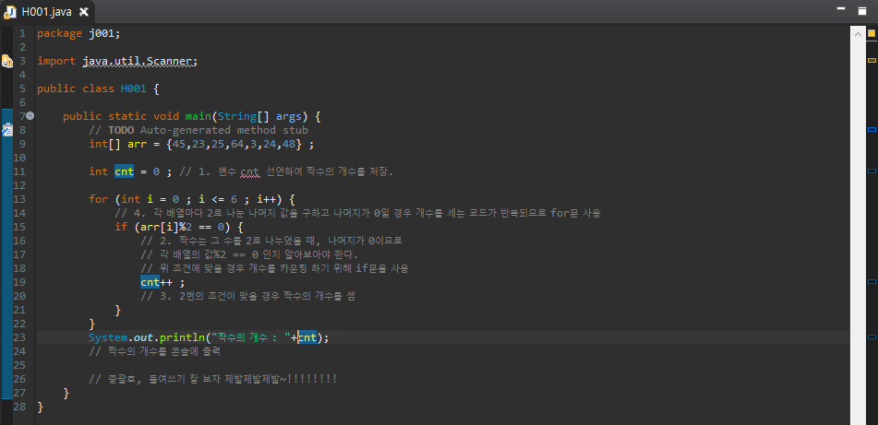
6. int[] arr = {45,23,25,64,3,24,48} 짝수는 모두 몇개인가요?

Slide 8
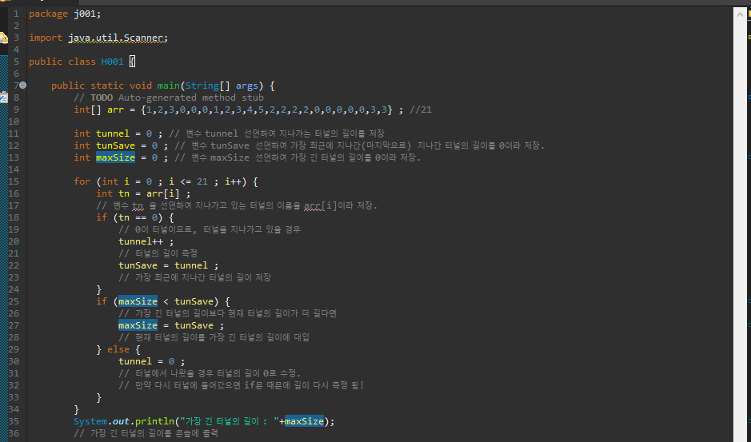
7. int[] arr = {1,2,3,0,0,0,1,2,3,4,5,2,2,2,2,0,0,0,0,0,3,3} 0은 터널이다. 가장 긴 터널의 길이를 구하시오.

Slide 9
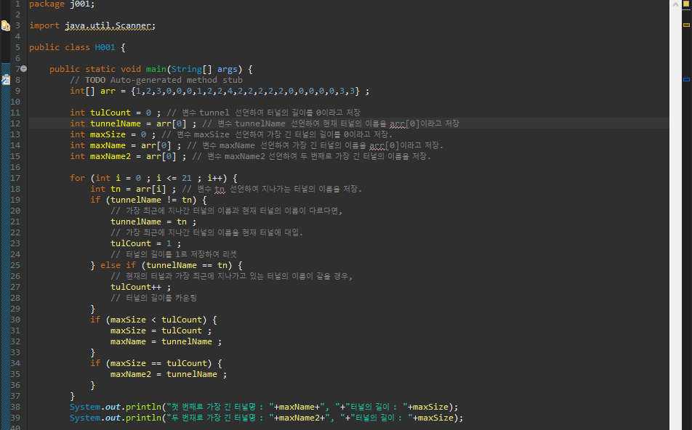
8. int[] arr = {1,2,3,0,0,0,1,2,2,4,2,2,2,2,2,0,0,0,0,0,3,3} 숫자는 터널의 번호이다. 터널의 길이가 가장 긴 숫자와 길이를 출력하시오.

Slide 10
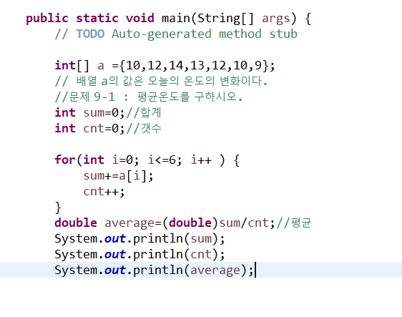
9. int[] a ={10,12,14,13,12,10,9} 배열 a의 값은 오늘의 온도의 변화이다. [데이터분석] 9-1 : 평균온도를 구하시오. 소수점까지 표현

Slide 11
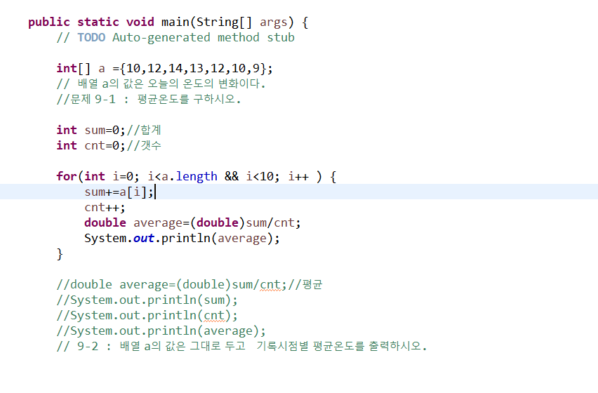
9-2 : 배열 a의 값은 그대로 두고 기록시점별 평균온도를 출력하시오. 처음 평균온도 10 두번째 기록 시점 평균온도 (10+12)/2 세번째 기록 시점 평균온도 (10+12+14)/3 마지막 까지 평균온도를 구하시오. 조건 : 온도 측정은 현재 7번이지만 10번까지 될 수 있다. 변수와 코드의 라인수를 최대한 적게 작성합니다.

